Slide 1
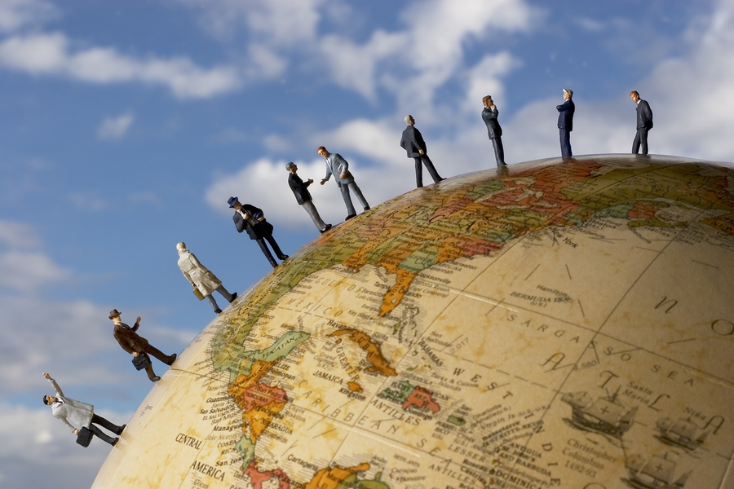

Tema: La Globalización
Facilitador: Pablo Luis Saravia Tasayco

Slide 2
ANTINACIONAL
¿SUPONE LA
DESAPARICIÓN DE LOS
ESTADO-NACIÓN?
DESINTEGRADOR
¿ES CONTRADICTORIO
CON LA FORMACIÓN
DE BLOQUES?
NOVEDAD
¿ES UN FENÓMENO
NUEVO EN LA
HISTORIA?
INEVITABLE
¿ES UN PROCESO
INEXORABLE Y
NECESARIO?
GLOBALIZACIÓN
Globalifóbicos
Globalovers

Slide 3
¿Qué es la globalización?
¿Mundialización?, ¿Globalización?, ¿Interdependencia?
No hay una definición generalmente aceptada
La Academia Española: “Tendencia de los mercados y de las empresas a extenderse, alcanzando una dimensión mundial que sobrepasa las fronteras nacionales”
“Se trata de un proceso por el cual las políticas nacionales tienen cada vez menos importancia y las políticas internacionales, aquellas que se deciden lejos de los ciudadanos, cada vez más”

Slide 4
¿Qué es la globalización?
La globalización es un proceso económico, tecnológico, social y cultural a gran escala, que consiste en la creciente comunicación e interdependencia entre los distintos países del mundo unificando sus mercados, sociedades y culturas, a través de una serie de transformaciones sociales, económicas y políticas que les dan un carácter global.

Slide 5
Beneficios de la Globalización
Mercado
1. Productos globales
2. Consumidores globales
3. Mercados dinámicos, abiertos y competitivos
Empresas
1. Mayor internacionalización
2. Formación de redes, clusters
3. Competitividad basada en innovación
4. Nuevas tecnologías administrativas (eficacia)
Gobiernos
1. Eliminación de barreras arancelarias
2. Acuerdos comerciales (TLC, bloques)
3. Nuevos mecanismos para facilitar el comercio internacional
Economía
1. Economía de escala
2. Nuevas tecnologías
3. Finanzas globales
4. Creciente importancia de las TICs

Slide 6
Factores que benefician el desarrollo de la globalización
Apertura de mercados (Unión Europea)
Medios de comunicación (internet)
Crecimiento y fusiones entre empresas
Privatización de empresas públicas
Desregulación financiera internacional

Slide 7
Riesgos de la globalización
Mayor consumismo
Desaparición del Estado de Bienestar
Economía financiera sobre la economía real
Pensamiento único
(la globalización)
Crisis
Concentración de la riqueza
Mayor flexibilidad laboral
Daños al medio ambiente
Mercados monopólicos

Slide 8


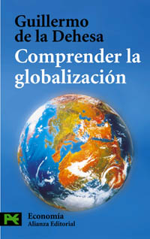


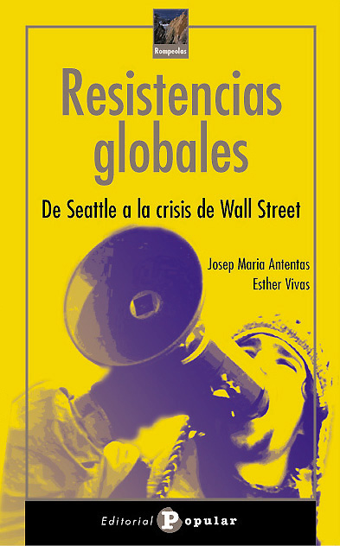
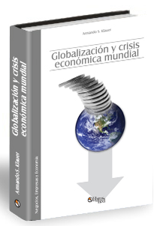
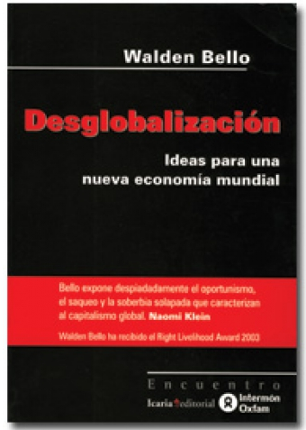

Slide 9

Crisis Económicas y Globalización
Las crisis “Tequila, Dragón, Vodka, Samba, Tango, hipotecaria”: La velocidad y libertad alcanzada por los capitales para entrar y salir de países y empresas está asociada a una serie de crisis eco-financieras locales de impacto global.
La primera de la serie se produjo en México en 1994/1995 y su impacto global se conoció como efecto Tequila. Con posterioridad se produjeron la crisis asiática en 1995/1997 (efecto Dragón), la crisis rusa en 1998 (efecto Vodka), la crisis brasileña en 1998/1999 (efecto Samba) y la crisis argentina en 2001/2002 (efecto Tango), la crisis de subprime 2007-2008 (efecto ninja o hipotecaria).

Slide 10
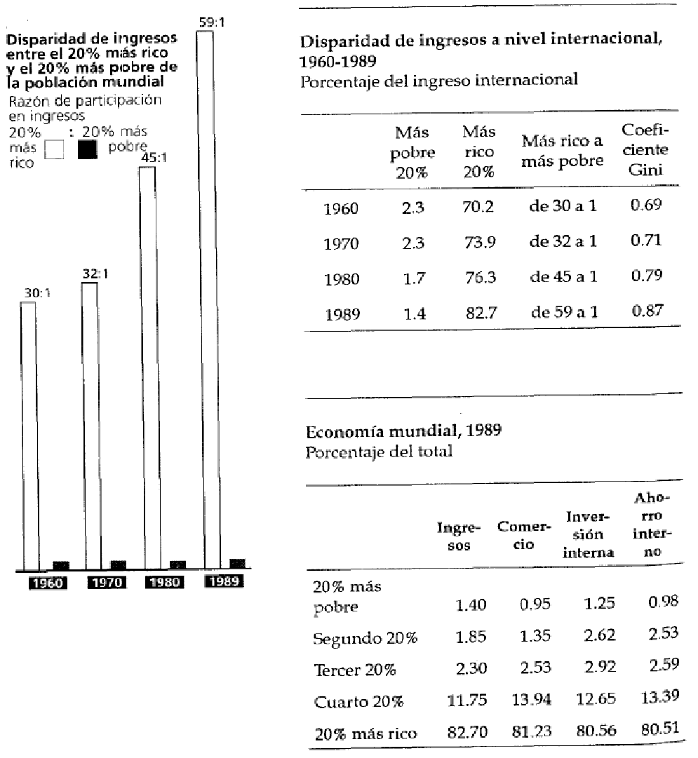
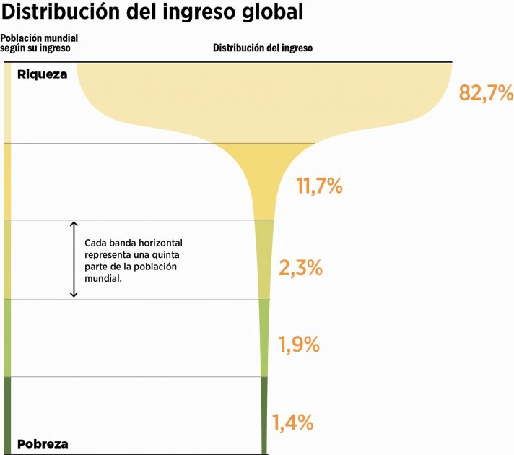
La “Copa de Champán” entre ricos y pobres

Slide 11
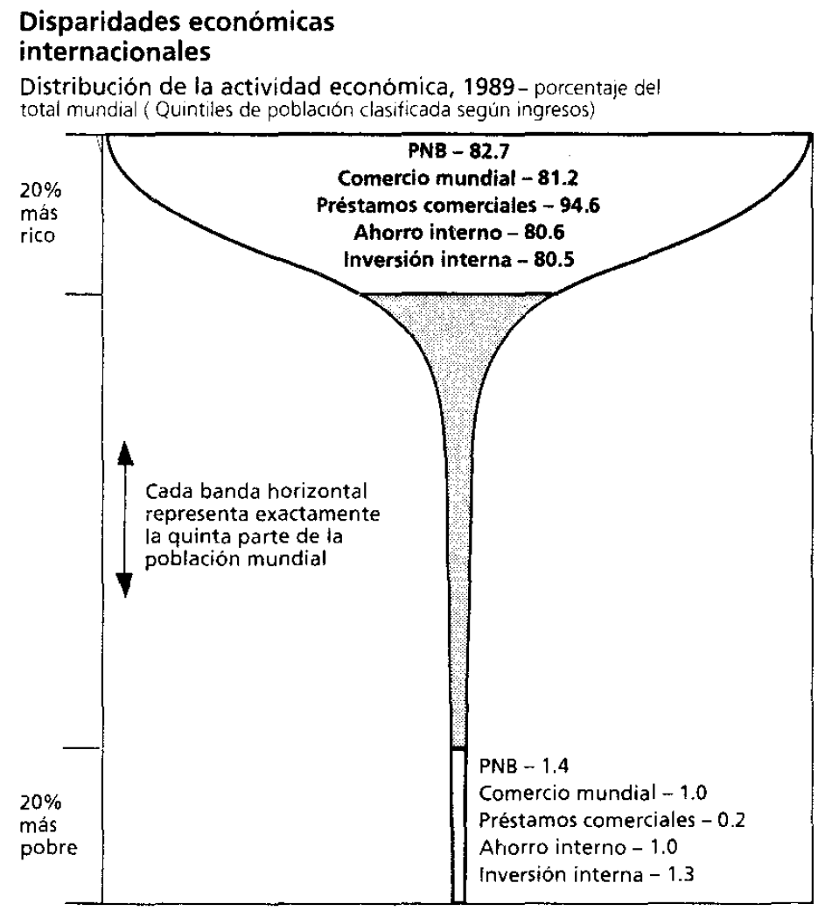
Distribución del ingreso mundial, 1989
http://hdr.undp.org/es/content/informe-sobre-desarrollo-humano-1992

Slide 12
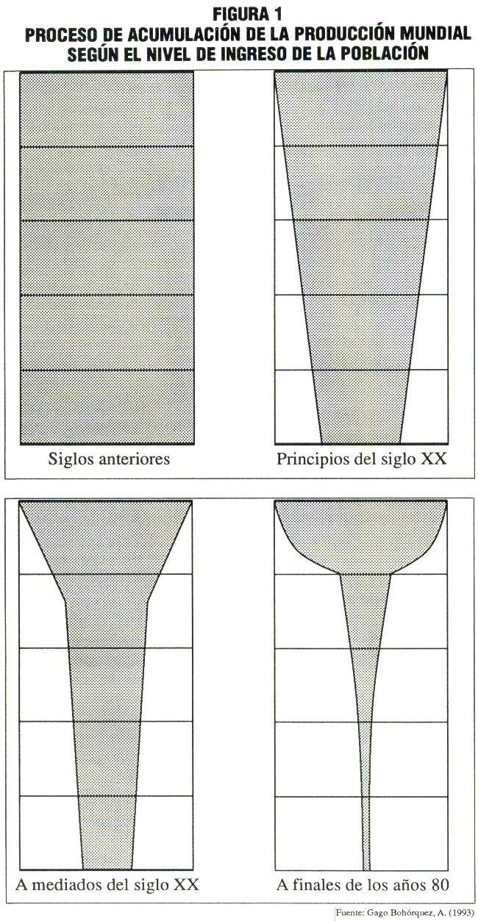
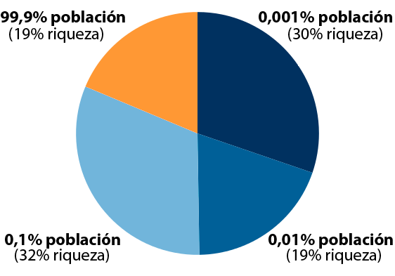
Distribución Global de la Riqueza 2013

Slide 13
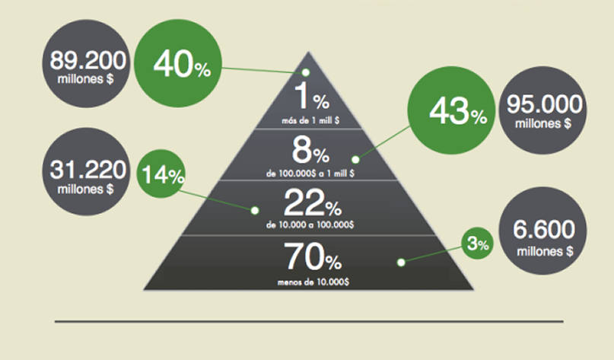
La distribución piramidal de la riqueza: el 70% de la población mundial tiene un patrimonio inferior a los 10 mil dólares que representa sólo un 3% del patrimonial mundial. En el otro extremos están los 29 millones de personas que acaparan el 40% de la riqueza personal cifrada en 89 mil millones de dólares.

Slide 14
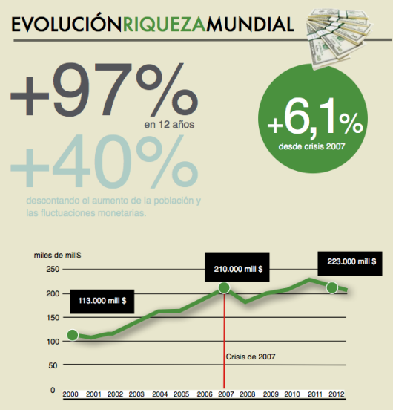
En los últimos 12 años la evolución de la riqueza personal ha crecido un 97% y, descontando el aumento de la población y las fluctuaciones monetarias, un 40%.
Pese al retroceso en la riqueza en el año 2012 con respecto al año anterior, se ha superado en un 6,1% los niveles alcanzados en el año 2007 con anterioridad al comienzo de la crisis (la cifra ha pasado de 210.000 millones a 223.000 millones de dólares).

Slide 15
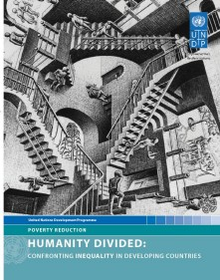
La humanidad sigue siendo profundamente desigual a pesar del progreso impresionante, según el último informe del PNUD, 2014
El tamaño de la desigualdad aumentó en un 11 % en los países en desarrollo entre 1990 y 2010.
Una mayoría significativa de los hogares en los países en desarrollo, más del 75 por ciento de la población- están viviendo hoy en sociedades donde el ingreso se distribuye de manera más desigual de lo que era en los noventa.
En los países en desarrollo los niños del quintil más bajo de riqueza tienen hasta tres veces más la probabilidad de morir antes de cumplir cinco años que los niños del quintil más ricos.
Las mujeres de las zonas rurales siguen siendo hasta tres veces más probables de morir durante el parto que las mujeres que viven en zonas urbanas.
Humanidad Dividida: Cómo Hacer Frente a la Desigualdad en los Países en Desarrollo
http://www.undp.org/content/undp/en/home/librarypage/poverty-reduction/humanity-divided--confronting-inequality-in-developing-countries.html

Slide 16
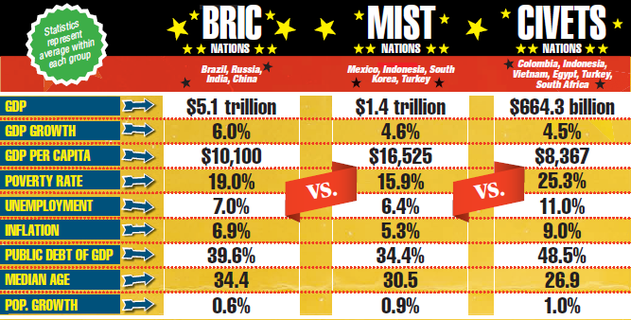
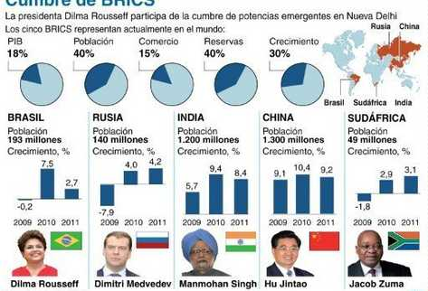
Economías Emergentes
✗ Son aquellos países en donde las instituciones financieras y las compañías transnacionales ven oportunidades rentables para la inversión o la especulación
✗ Países que adquieren un nuevo y destacado papel en la globalización mundial en virtud de su dinamismo comercial, crecimiento económico, atracción al capital extranjero y capacidad de articulación regional

Slide 17
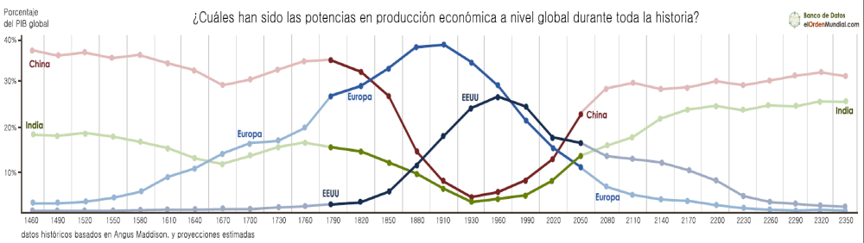
Cambio en el orden económico global
Históricamente se comprueba que la mayor parte de la historia las potencias no fueron occidentales, si no que fueron los que ahora etiquetamos como emergentes
Un breve paréntesis dominado por Estados Unidos y la Unión Europea
China e India (Chindia) están volviendo a ocupar el puesto de dominio económico que históricamente han tenido siempre.
http://elordenmundial.com/regiones/asia-pacifico/orden-economico-historico-global/

Slide 18
Según la OCDE las economías emergentes van a determinar el futuro del mundo.
Source: Long-term Growth Scenarios, OECD Economics Department Working Paper No. 1000, forthcoming.

Slide 19
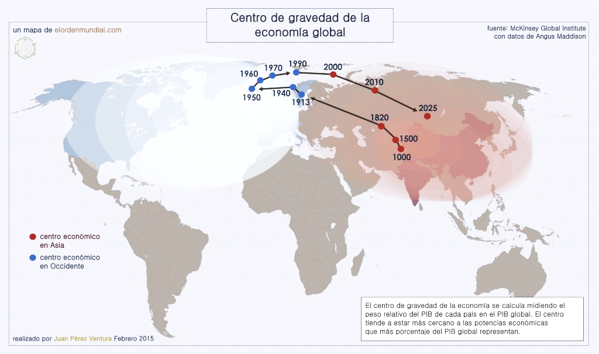
http://elordenmundial.com/regiones/asia-pacifico/orden-economico-historico-global/

Slide 20
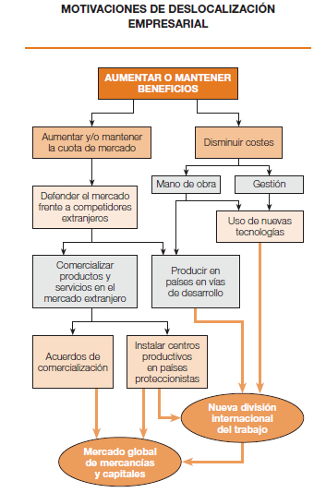
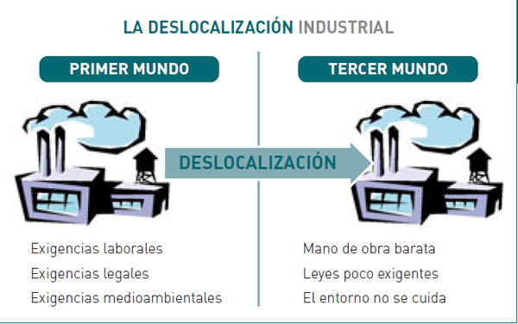
Fábrica mundial: Deslocalización
Las empresas son muy selectivas, espacialmente y tiende a localizar cada una de las fase productivas industriales, de servicios o distribución , allí donde mayores ventajas comparativas puedan encontrar.

Slide 21
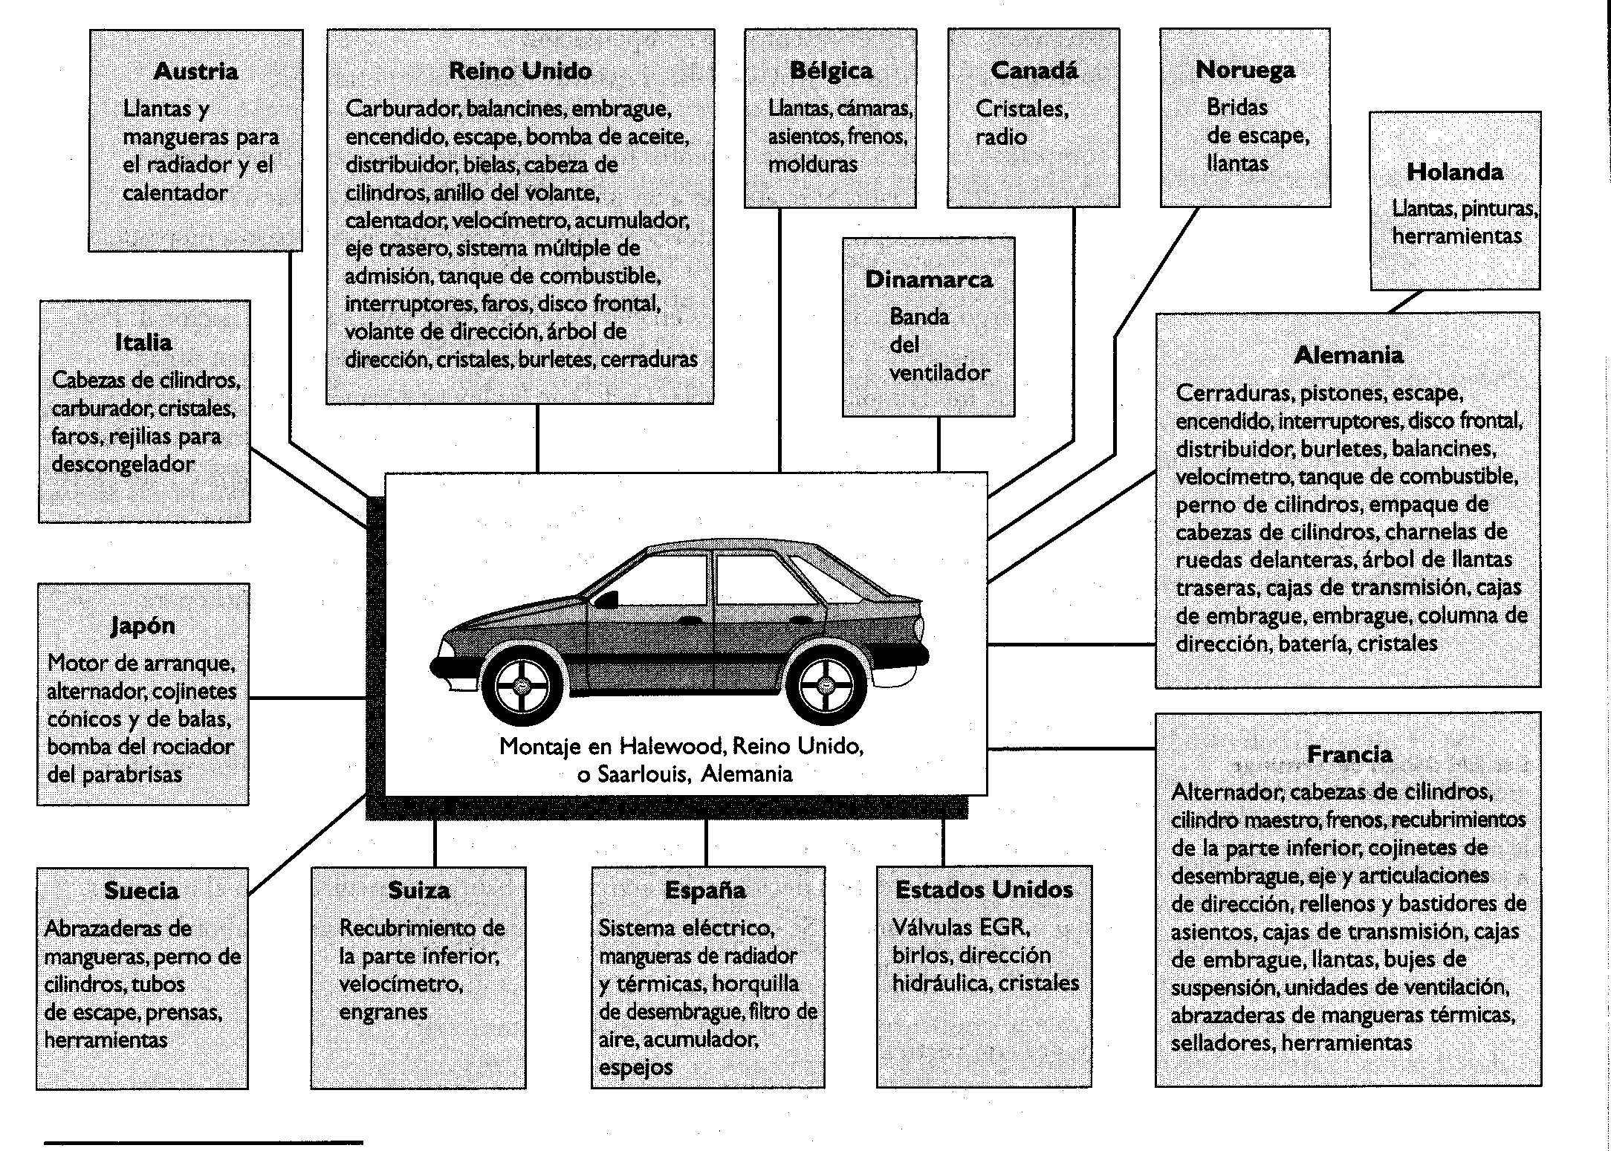
Fábrica mundial y/o Deslocalización

Slide 22
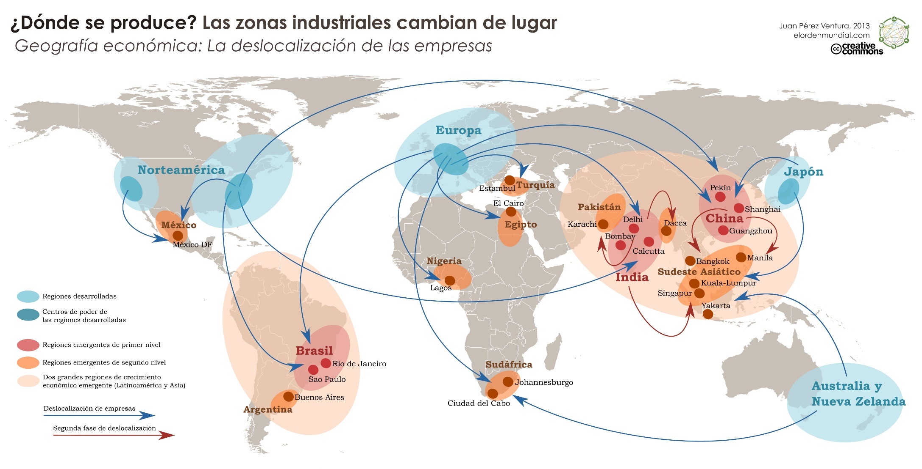
Fábrica mundial y/o Deslocalización

Slide 23
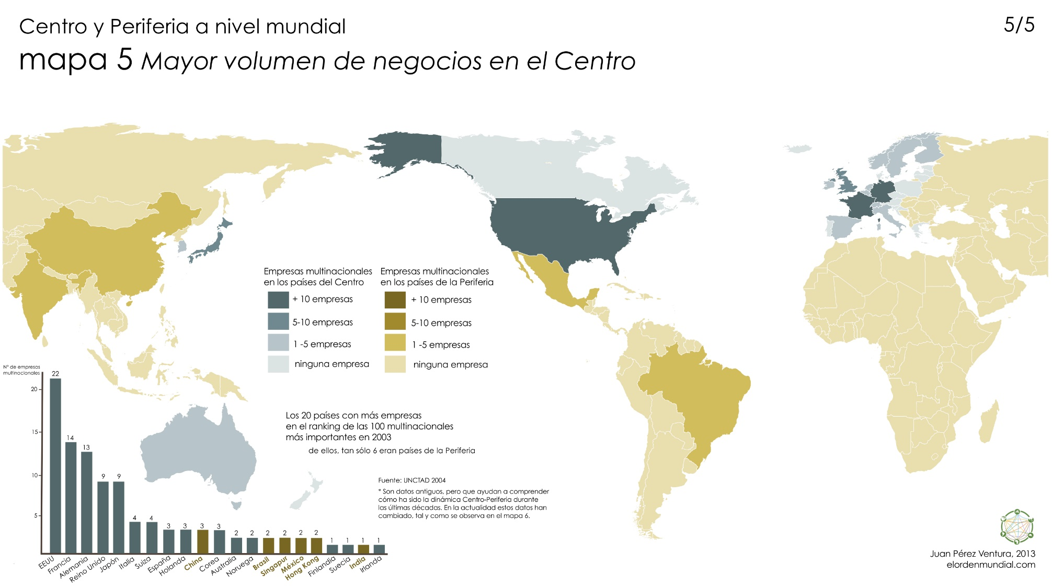
La triada: bloques económicos
Europa
Norteamérica
Asia
http://elordenmundial.com/regiones/asia-pacifico/orden-economico-historico-global/

Slide 24
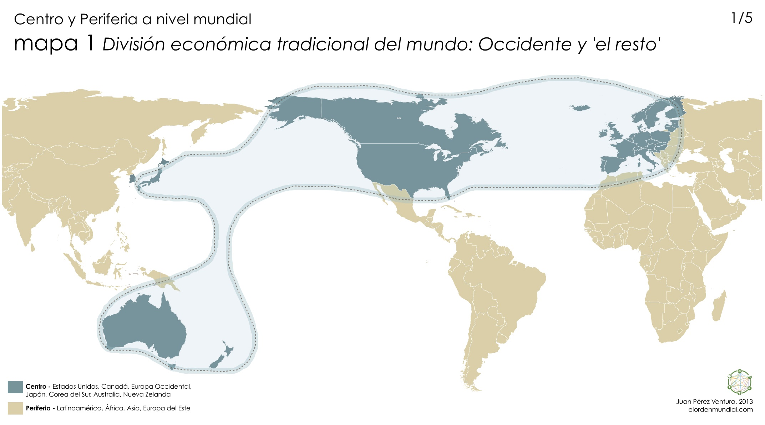
http://elordenmundial.com/regiones/asia-pacifico/orden-economico-historico-global/

Slide 25
La mano de obra a nivel global
Paradigma tradicional: Ventaja comparativa
Mano de obra barata
Competitividad basada en costos bajos
Nuevo paradigma: Ventaja competitiva sustentable
Mano de obra productiva y creativa
Mentefactura
Manufactura
Producción masiva estandarizada
Producción masiva personalizada
Competitividad basada en aprender e innovar más rápido

Slide 26
Nuevo Paradigma
26
Es una economía impulsada por la información, la investigación, el conocimiento y la tecnología
Sociedad del
Conocimiento

Slide 27
LA BRECHA DIGITAL
La denominada “Brecha Digital” es un término resultante de la ausencia de acceso a la información en el contexto de la Red.
Si se prefiere una conceptualización más amplia y comprensiva, puede definírsela como la distancia “tecnológica” entre individuos, familias, empresas, grupos de interés, países y áreas geográficas en sus oportunidades en el acceso a la información y a las tecnologías de la comunicación y en el uso de Internet para un amplio rango de actividades.

Slide 28
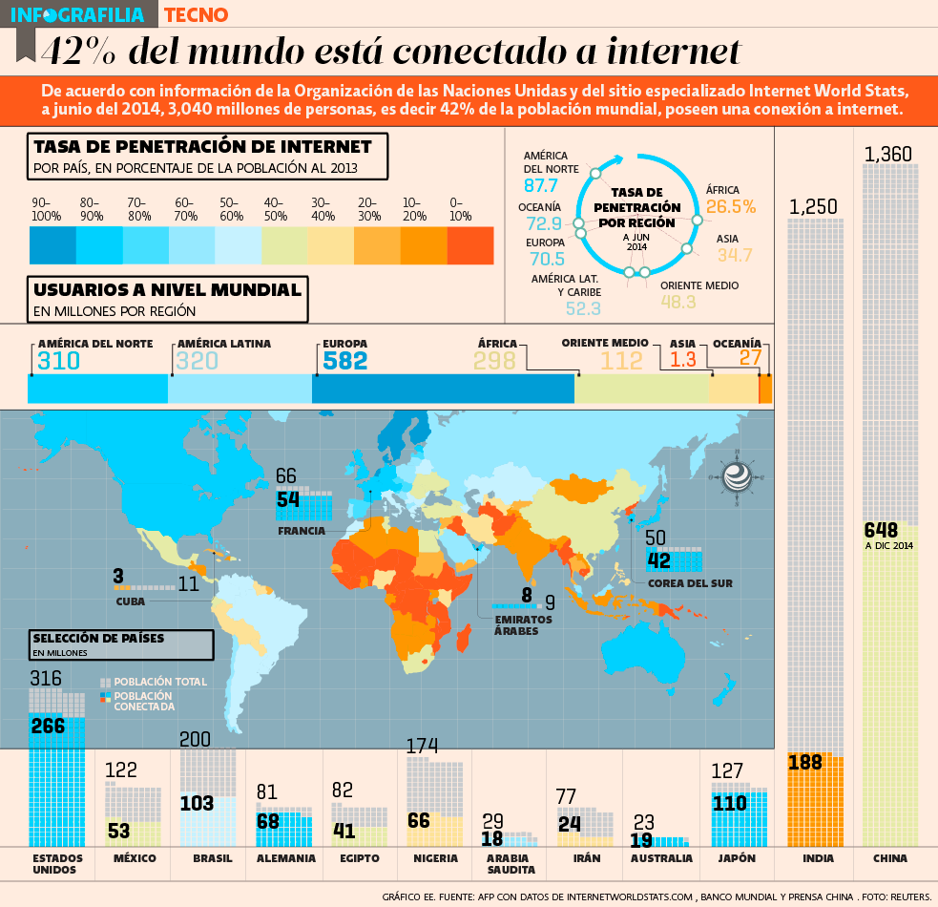
Cada vez que se conecta una persona, abre la posibilidad de muchas oportunidades de negocios

Slide 29
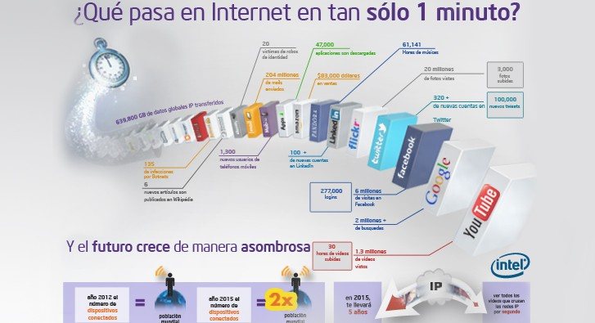

Slide 30
Innovación Tecnológica: Efectos de las Nuevas TIC
Gestión Empresarial: Adaptación al Cambio
Entorno Internacional: Globalización
Mercados amplios
y cambiantes
Fusiones y adquisiciones
Grandes flujos de capital
Movilidad de las
áreas de negocios
Integración de zonas
geográficas
Mejoras de productividad
Factores de producción:
Conocimiento e innovación
Alteración de estructuras de
Producción
Revisión del papel de los
Gobiernos: desregulación
Nuevas profesiones
Producción flexible
Importancia de la
Innovación y la I+D
Alianzas y colaboración con
Clientes y proveedores
Nuevas formas de trabajo:
Horario flexible y
Desubicación física
Formación continua
Nueva Economía

Slide 31
Conceptos | Antigua Economía | Nueva Economía
Características Generales
Mercados | Estable | Dinámico
Ámbito de Competencia | Nacional | Mundial
Estructura organizativa | Jerárquica, burocrática | Interconectada
Movilidad Geográfica | Baja | Alta
Competencia entre regiones | Baja | Alta
Industria
Organización de la Producción | A gran escala | Flexible
Claves del crecimiento | Capital / Trabajo | Innovación / Conocimiento
Clave tecnológica | Mecanización | Digitalización
Fuente de Ventaja Competitiva | Reducción de costo | Innovación, Calidad, adaptación
Investigación / Innovación | Moderada | Elevada
Relaciones con otras empresas | Aislamiento | Alianzas y Cooperación
Mano de Obra
Objetivo político | Pleno empleo | Mayores salarios e ingresos reales
Calificación | Calificación concreta | Calificación amplia
Educación | Una capacidad o Título | Aprendizaje / Toda la vida
Relación: Trabajadores-Dirección | Enfrentamiento | Colaboración
Empleo | Estable | Riesgo
Gobierno
Relación empresa-gobierno | Imposición | Fomento de oportunidades
Regulaciones | Mando y control | Reglas de mercado y flexible
DE LA VIEJA A LA NUEVA ECONOMÍA

Slide 32


Notes:
La publicación flagship del PNUMA, Hacia una Economía Verde: Guía para el desarrollo sostenible y la erradicación de la pobreza, es el resultado de 2 años de trabajo, que ha contado con la participación de cerca de 500 personas de diferentes agencias de Naciones Unidas y numerosas instituciones de todo el mundo. Han contribuido alrededor de 150 autores coordinadores, que son expertos en sus propias áreas, y se ha llevado a cabo un proceso de revisión con una fuerte base científica. La presentación de hoy se enfoca principalmente en las conclusiones del informe. Sin embargo, estaremos evidenciando inicialmente algunas informaciones de referencia sobre que es economía verde, los sectores analizados y las simulaciones. Después analizaremos los resultados principales, ofreciendo algunos ejemplos, para llegar al final a las conclusiones.

Slide 33
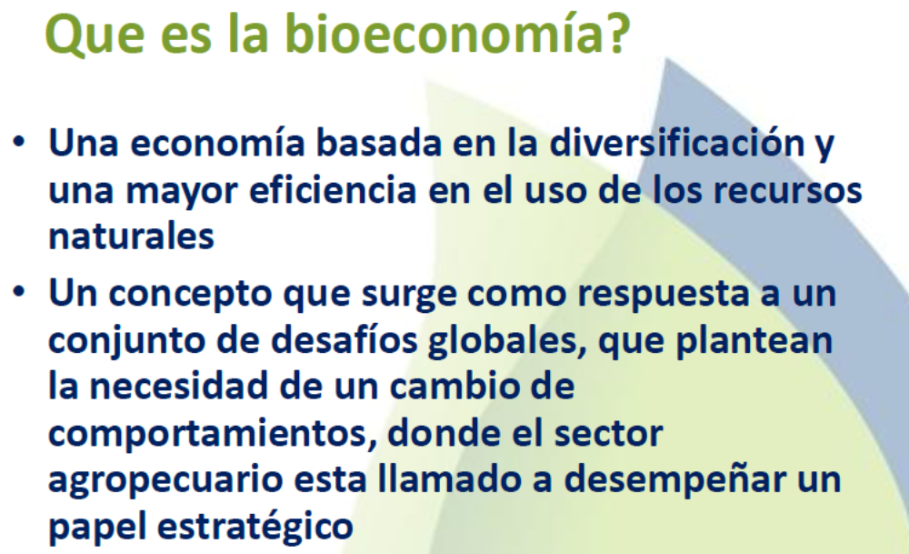

Slide 34
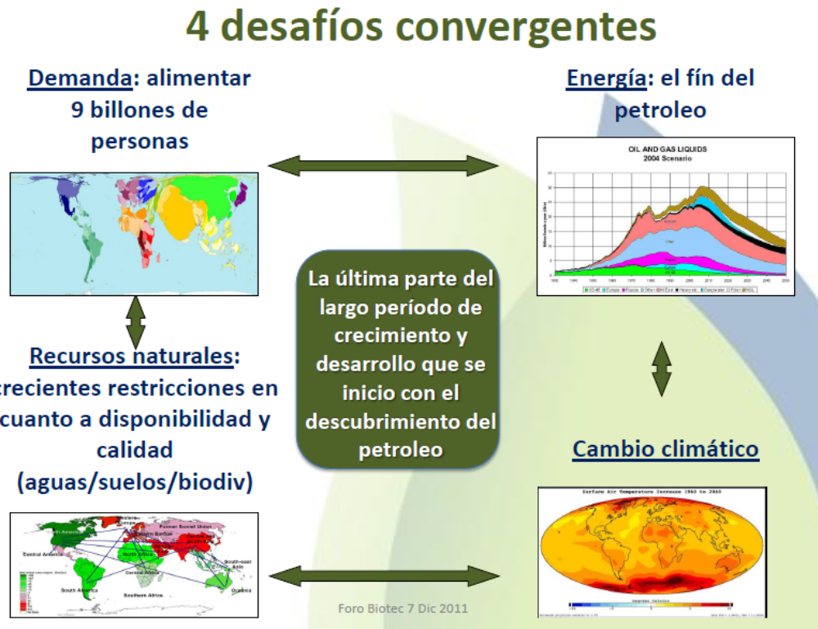

Slide 35
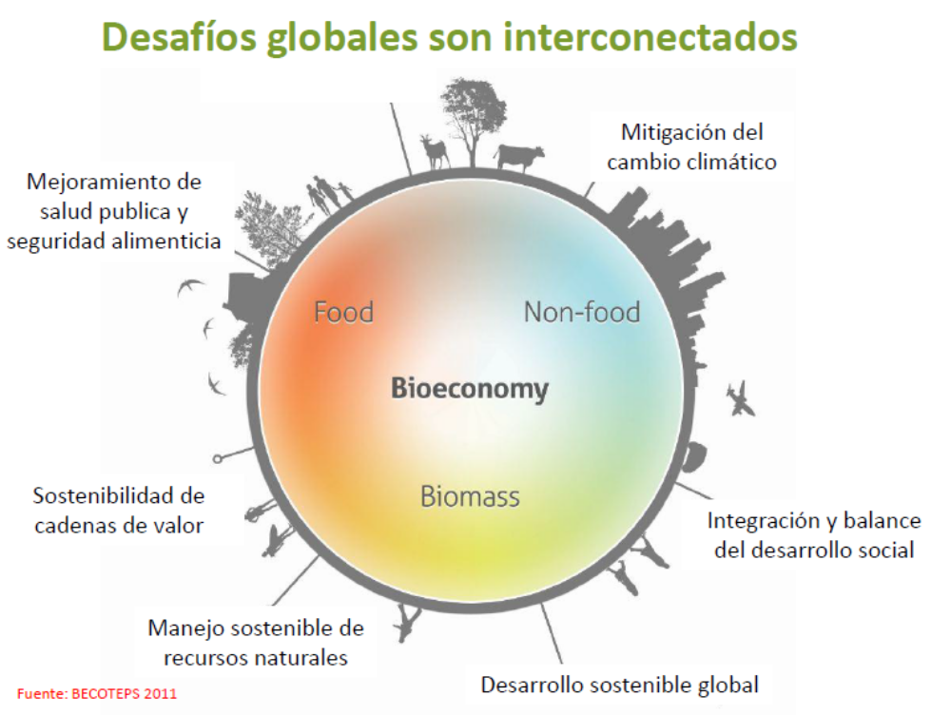

Slide 36
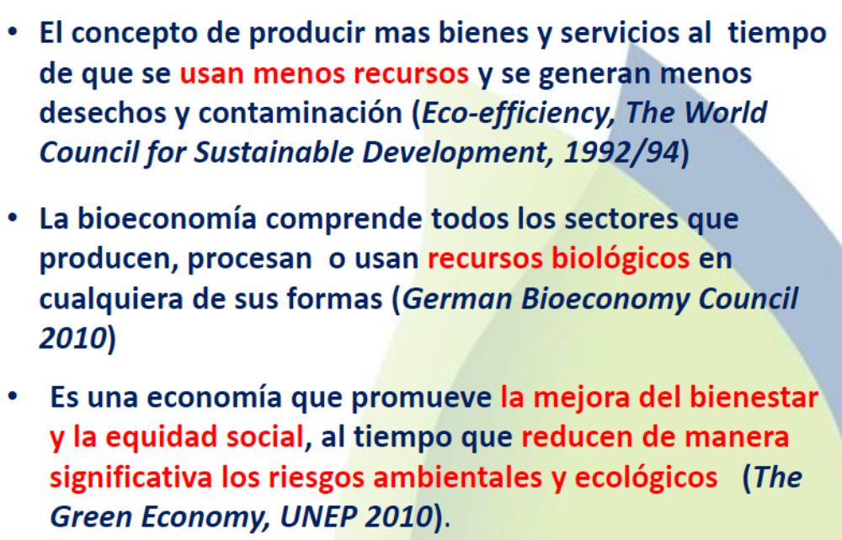

Slide 37
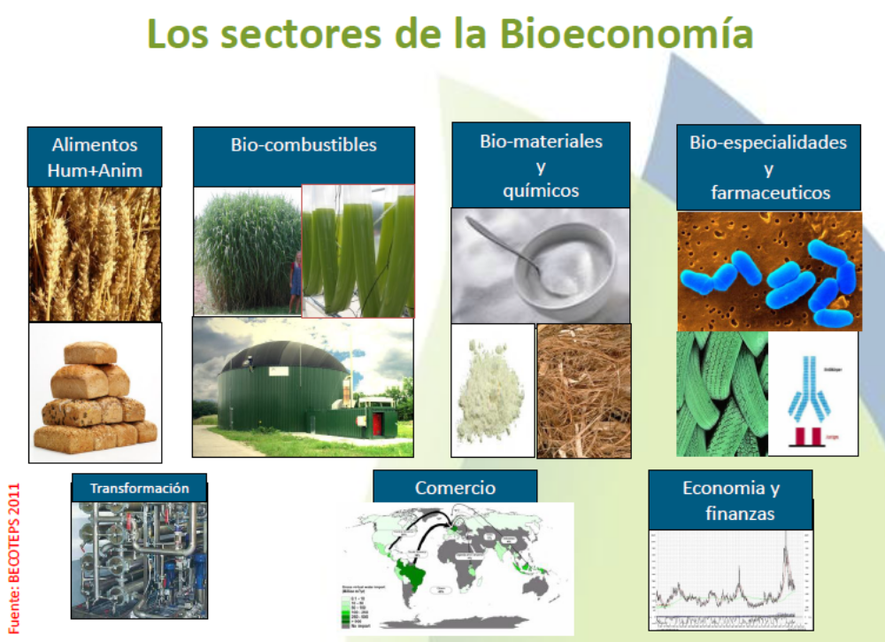

Slide 38
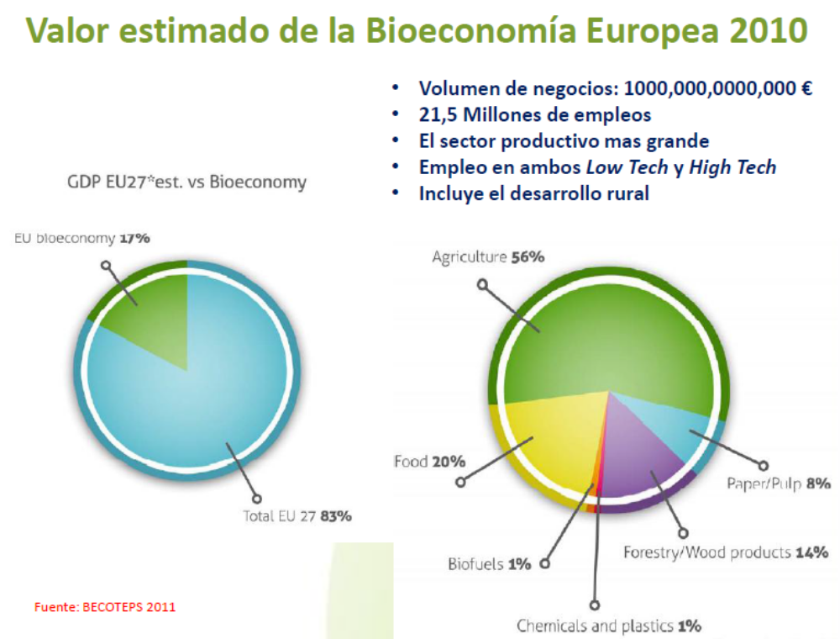

Slide 39
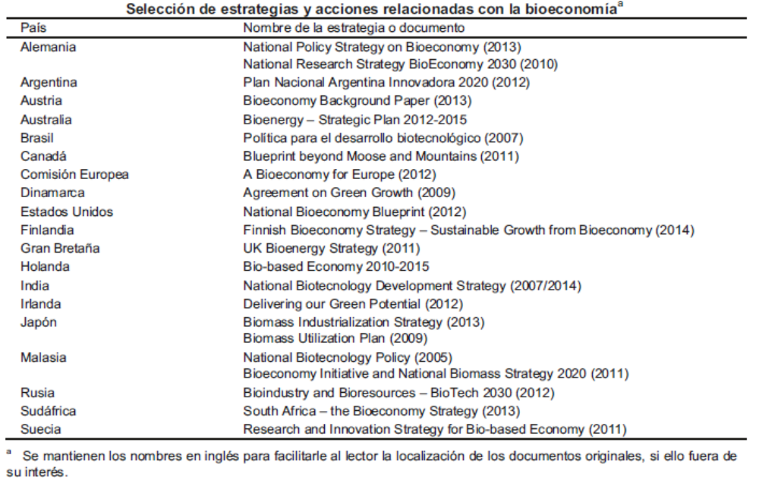
PAISES INTEGRANDOSE A LA BIOECONOMIA

Slide 40
Definición de “Economía Verde”
La Economía Verde está concebida como una economía que lleva a mejoras en el bienestar humano y la equidad social, y al mismo tiempo reduce significativamente los riesgos ambientales y mejora la eficiencia en el uso de los recursos (reducción de escaseces ecológicas).
En su definición más sencilla: la economía verde puede ser considerada como:
  baja en carbono
  eficiente en el uso de recursos
  inclusiva socialmente.

Slide 41
Economía Verde y desarrollo sostenible
El progreso hacia una Economía Verde es un mecanismo muy importante de promoción del desarrollo sostenible. La Economía Verde puede ser considerada como el camino de transición hacia el desarrollo sostenible.
El ambiente en la Economía Verde es un factor habilitante del crecimiento económico y del bienestar humano.
La economía verde también promueve el desarrollo de infraestructura y servicios básicos que permiten reducir la pobreza y mejorar la calidad de vida (por ej., acceso a energía a través de tecnologías de energías renovables).

Slide 42
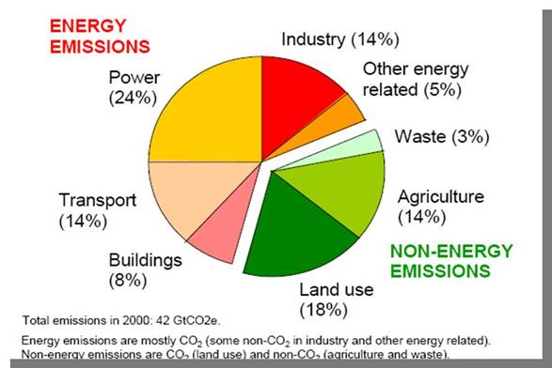
Continuando el “business as usual”…
Hasta 2030…
La demanda global de energía aumentará en 45%
El precio del petróleo aumentará
hasta USD 180 por barril
Emisiones GEI +45%
Temperatura media global +6°C
Pérdidas equivalentes de 5-10% del PNB global
Países menos desarrollados sufrirán las pérdidas más grandes.

Slide 43
El Contexto Global - Una Crisis Múltiple:
Financiera – 100 millones de personas más en pobreza extrema y 18 - 51 millones de desempleados más que en 2007;
Combustible – En 2007: Incremento de USD 400 mil millones de los gastos de energía en los países menos desarrollados;
Alimentos - En 2007: Alza de precios de USD 324 mil millones;
Ecosistemas – Un valor equivalente de más de USD 70 mil millones en biodiversidad perdida cada año;
Cambio Climático – Emisiones actuales de GEI 5 veces más altas que el límite sostenible.
Suficientes razones para cuestionar algunos elementos de nuestro modelo económico…

Slide 44
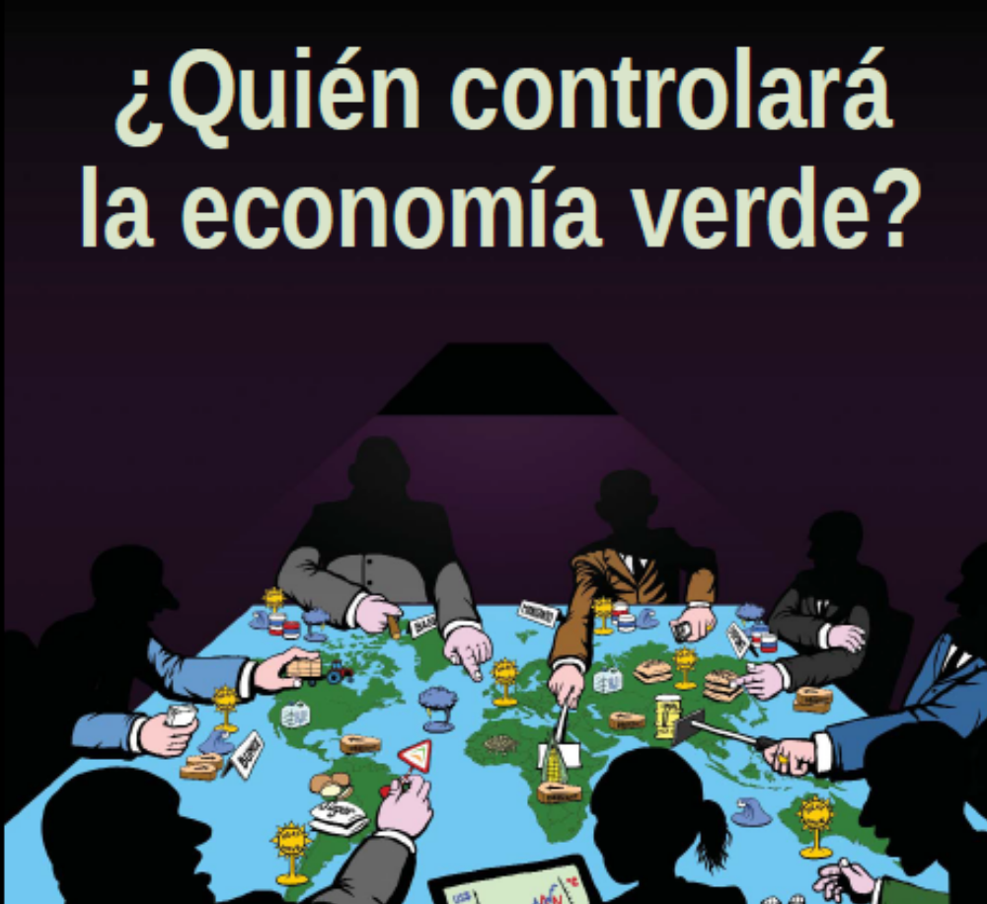

Slide 45
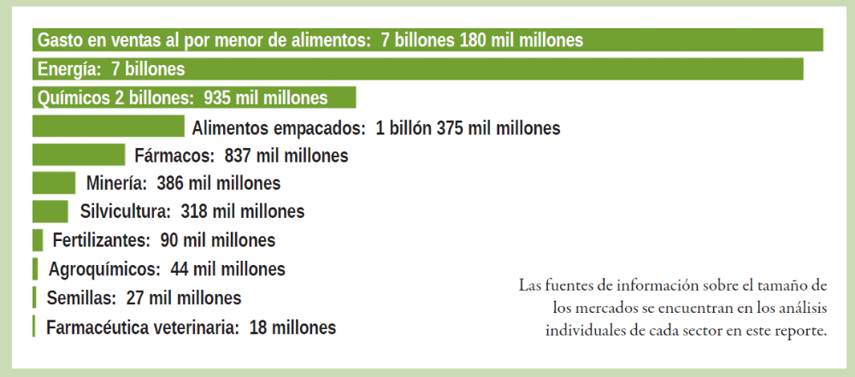

Slide 46
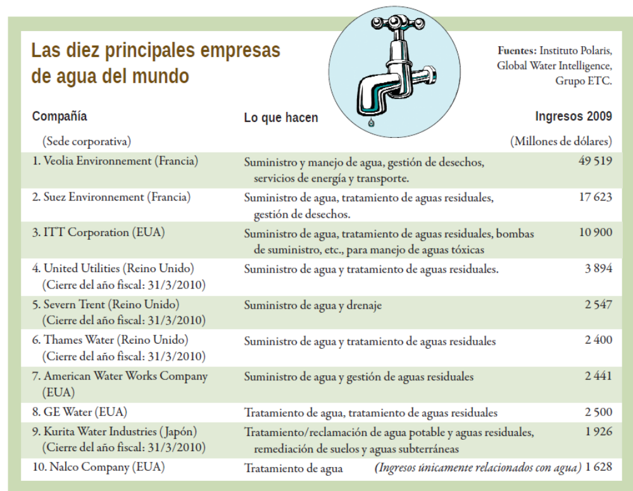

Slide 47
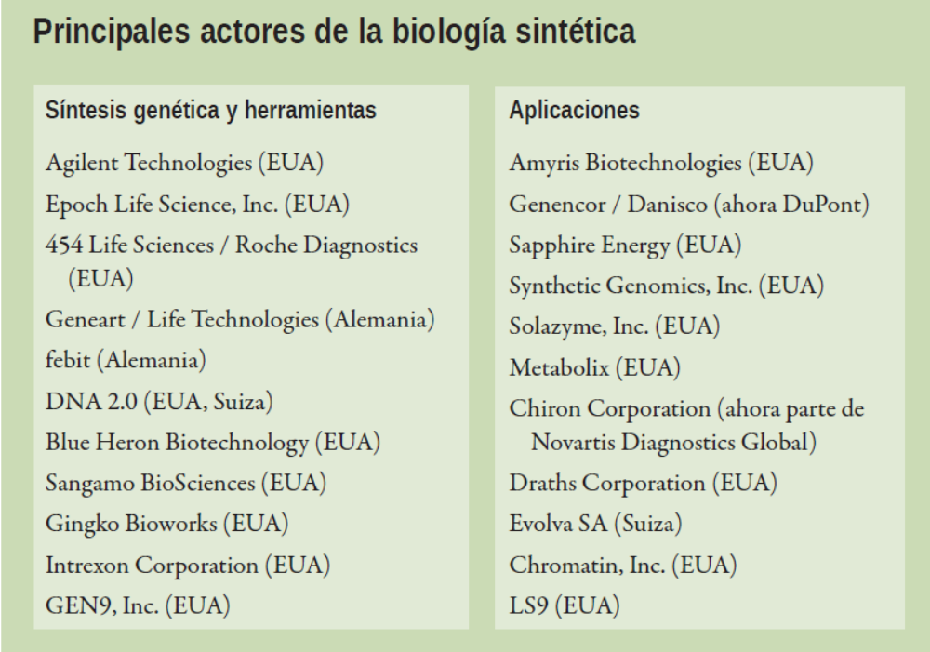

Slide 48
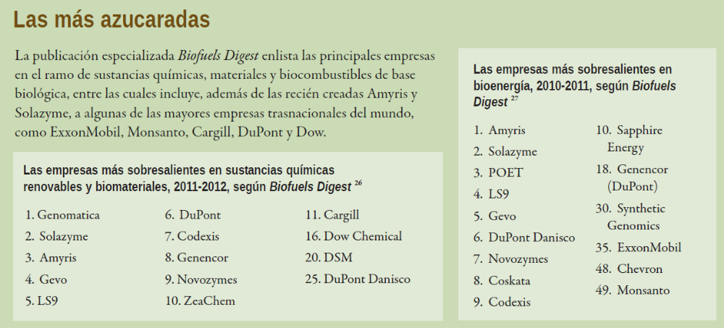

Slide 49
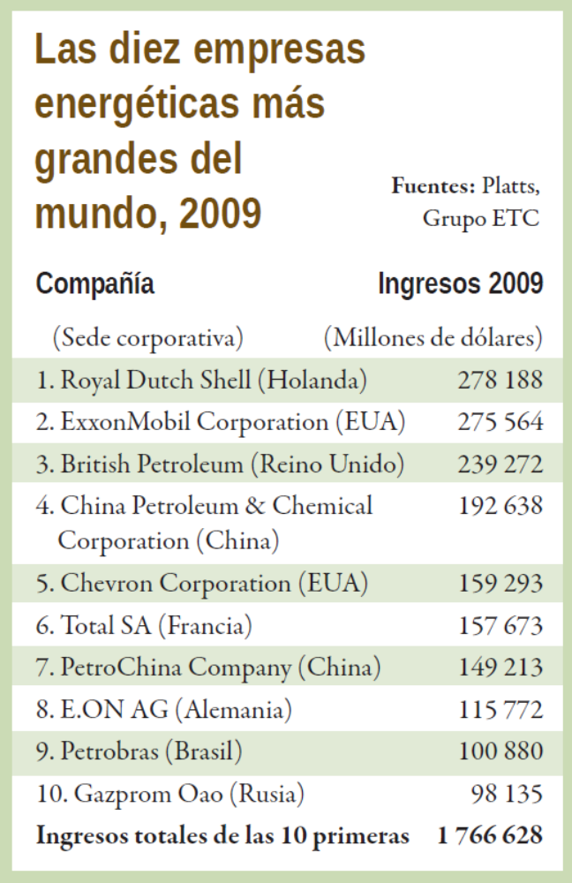

Slide 50
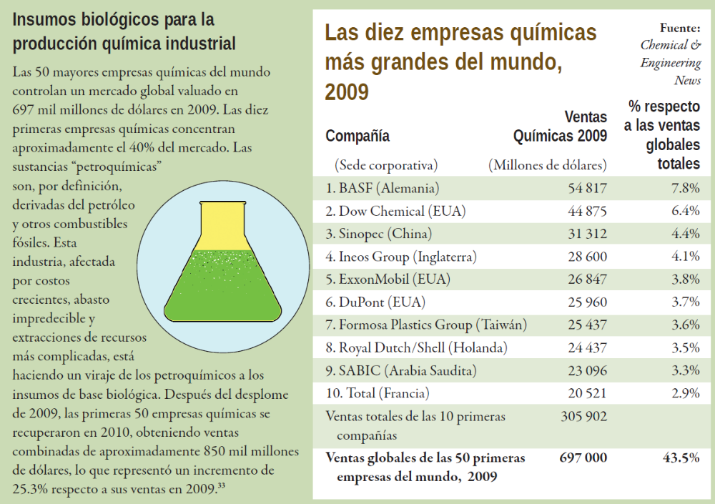

Slide 51
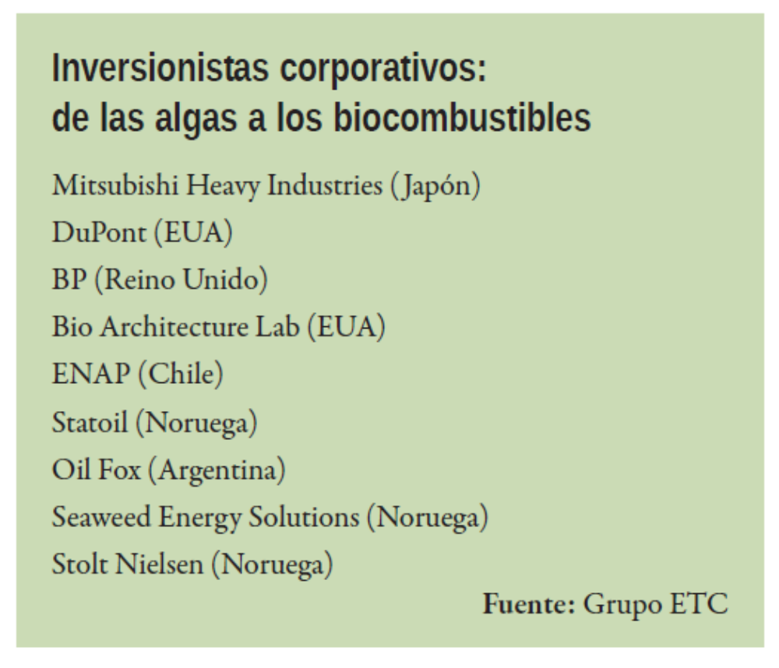
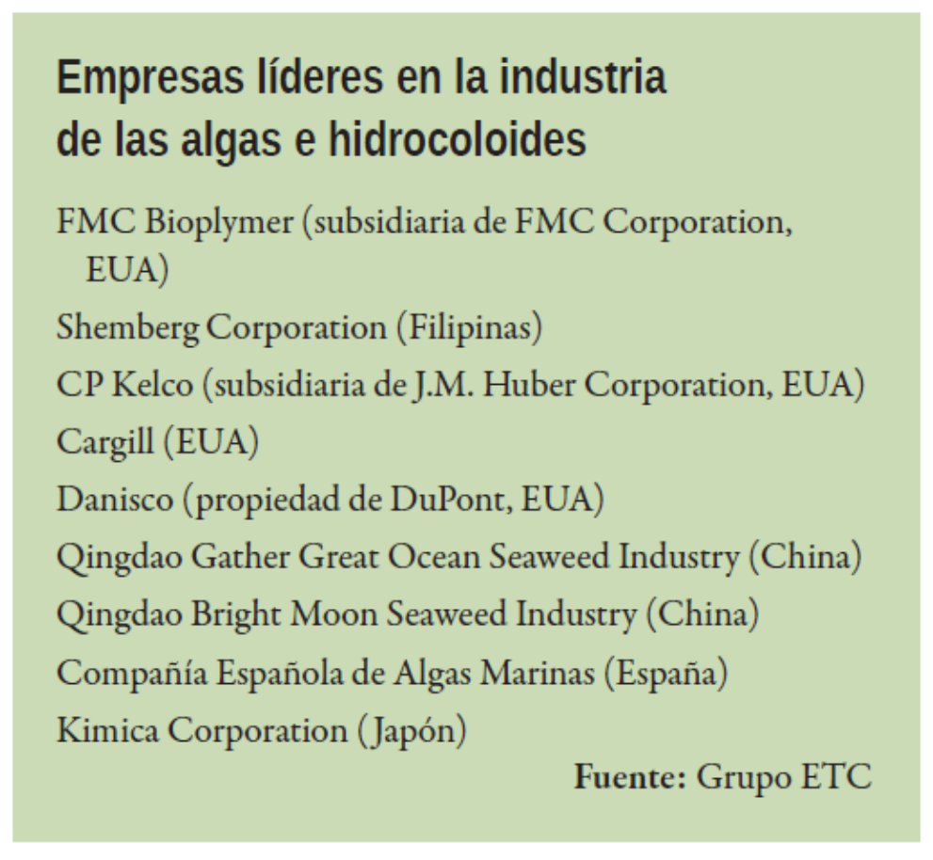

Slide 52
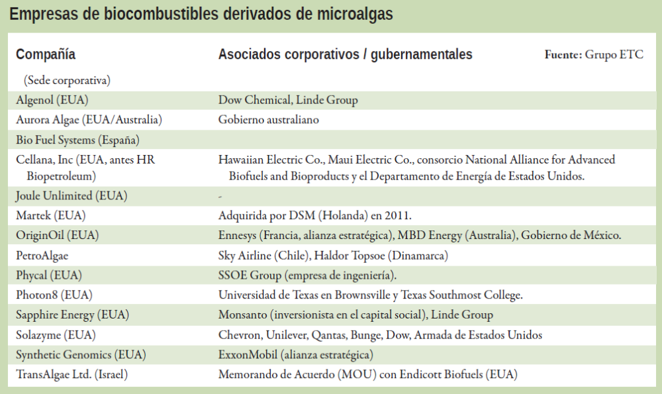

Slide 53
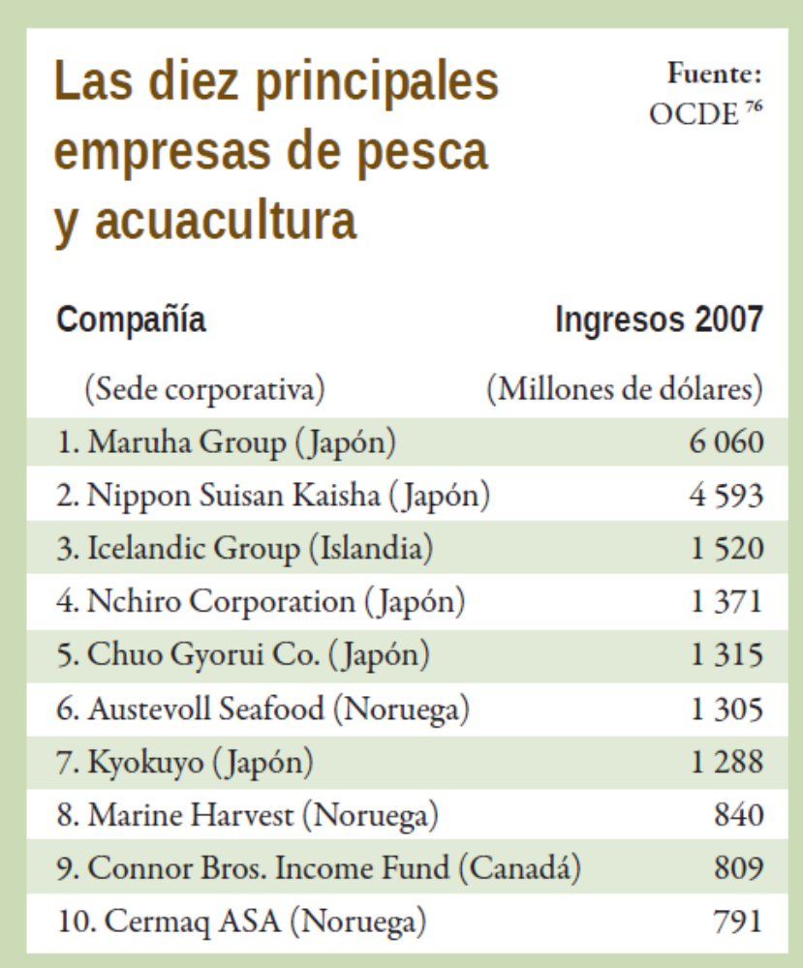
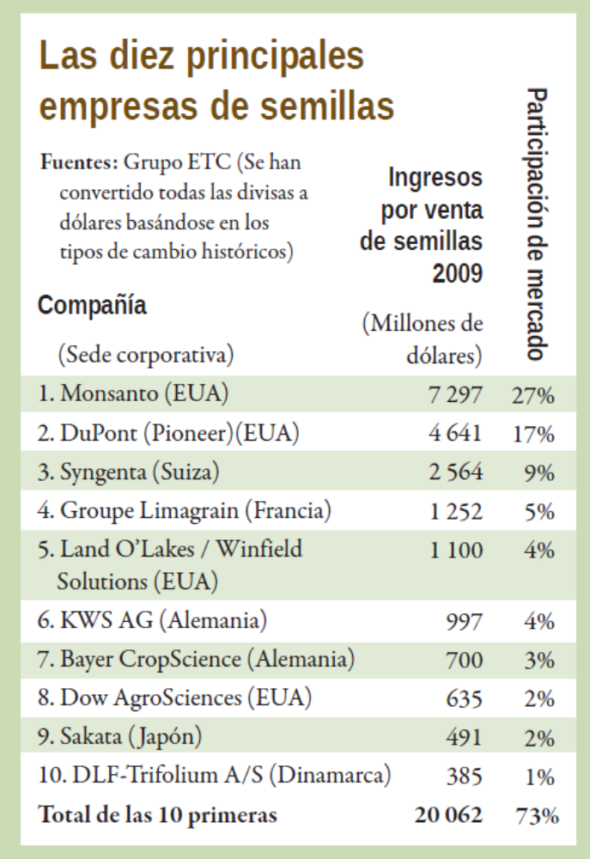

Slide 54
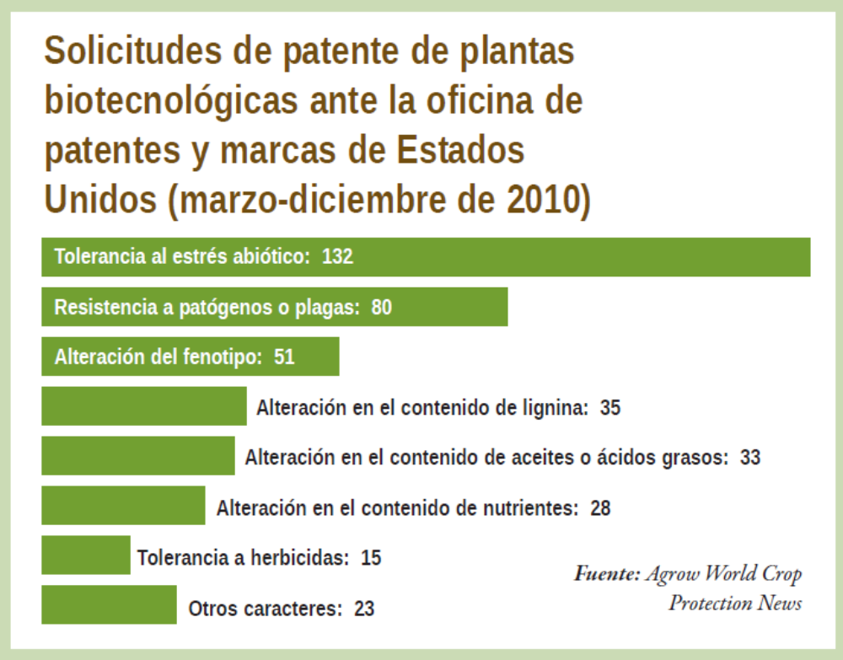

Slide 55
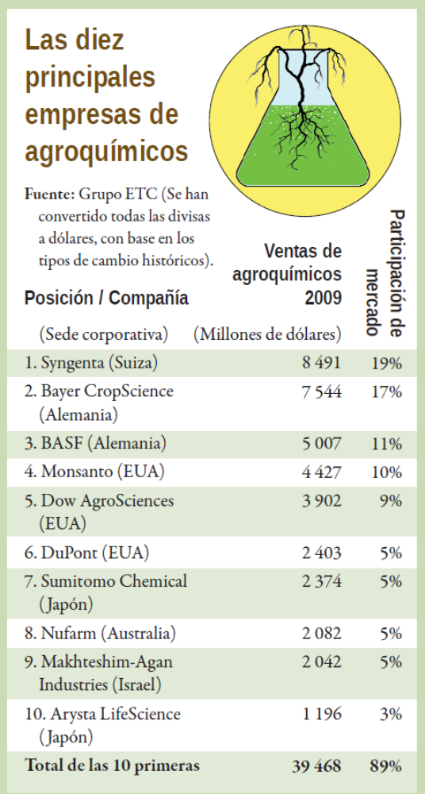
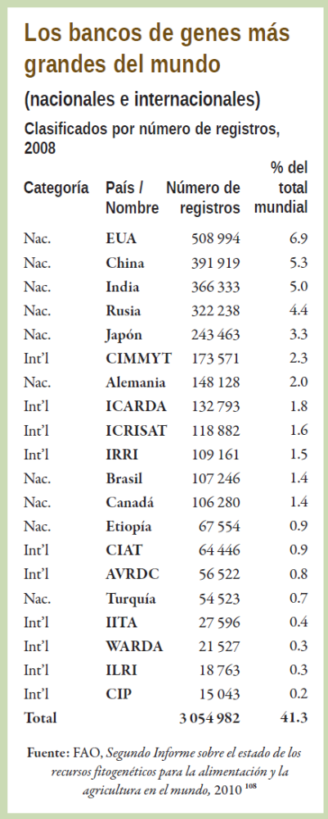

Slide 56
Fuente:
Hacia una economía verde
http://es.slideshare.net/cristhianyersonmontalvancoronel/economia-verde-46818642?related=1
¿Quién controlará la economía verde?
http://es.slideshare.net/chinocarias/quien-controla-la-economia-verde?from_action=save

